Slide 1

Осенний лес

Slide 2
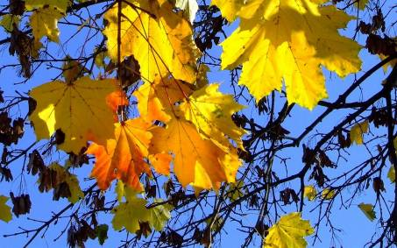
Утром мы во двор идем-
Листья сыплются дождем,
Под ногами шелестят
И летят, летят, летят…
осень

Slide 3
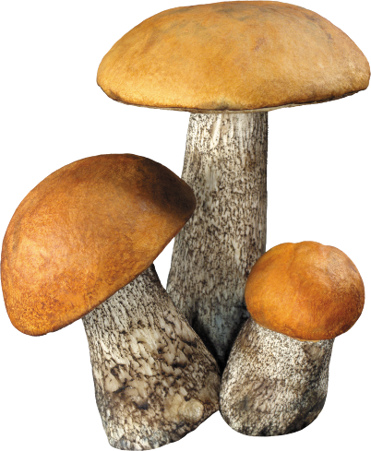
И на горке, и под горкой
Под березкой и под елкой
Хороводами и вряд
В шапках молодцы стоят.

Slide 4
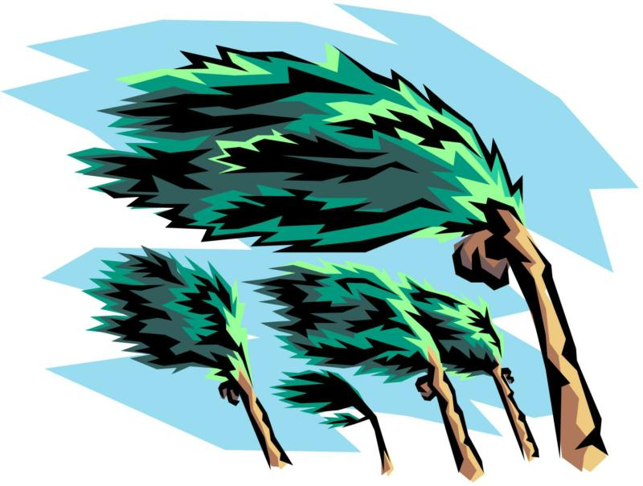
Летит, рычит,
Ветки ломает,
Пыль поднимает.
Слышишь его, а не видишь его.

Slide 5
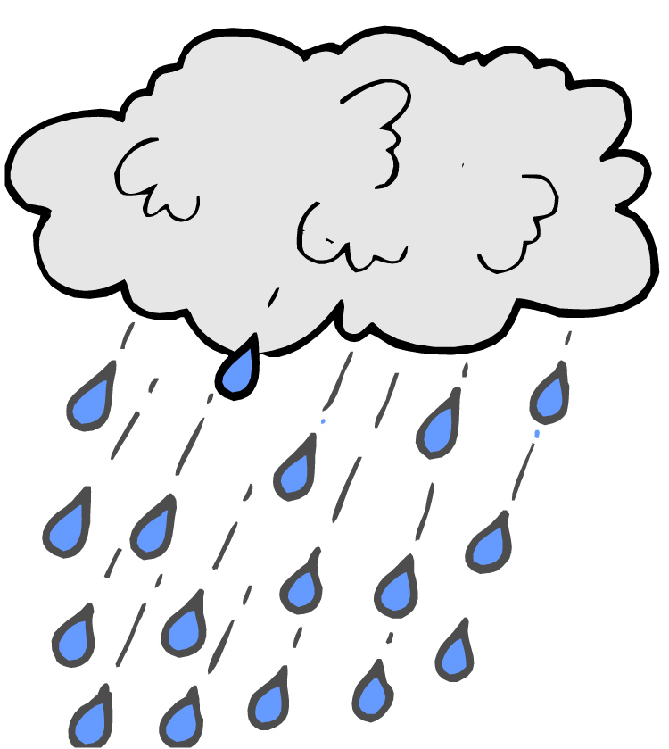
Он идет, а мы бежим,
Он догонит все равно!
В дом укрыться мы спешим,
Будет к нам стучать в окно,
И по крыше тук да тук!
Нет, не впустим, милый друг!

Slide 6
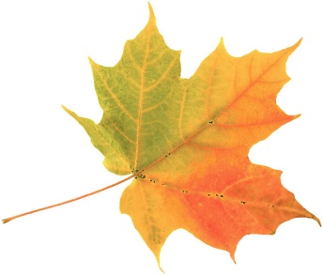
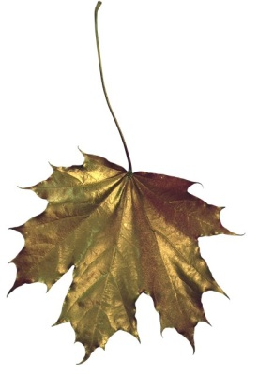
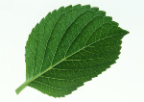
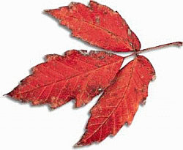
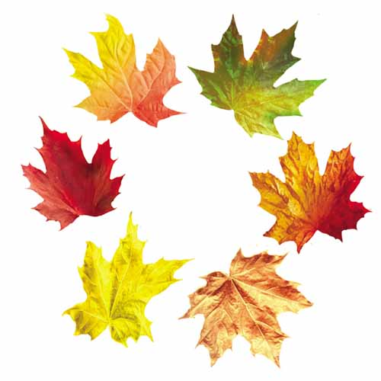
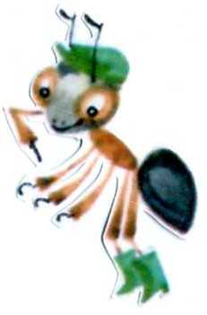
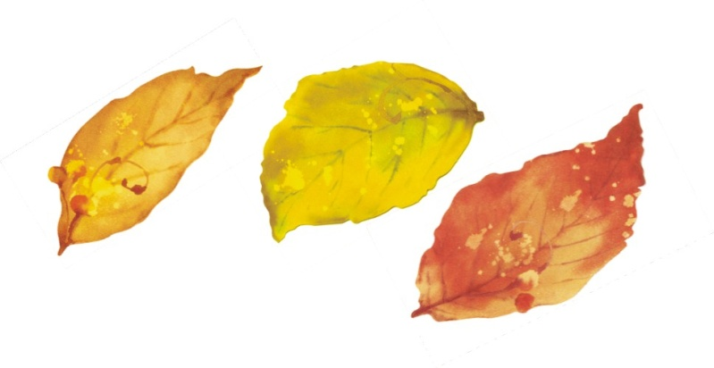
Рыжий Егорка
Упал в озерко,
Сам не утонул
И воды не всколыхнул.

Slide 7
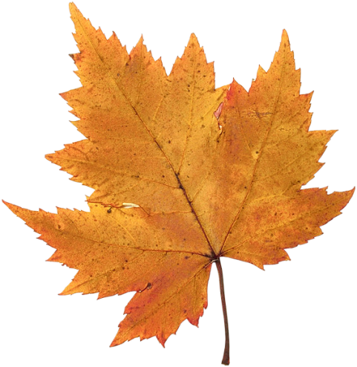
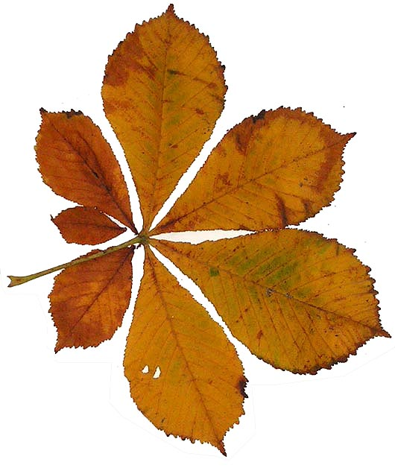
В какое время года листья бывают такие разноцветные?
Как называется явление природы, когда листья осыпаются с деревьев?

Slide 8
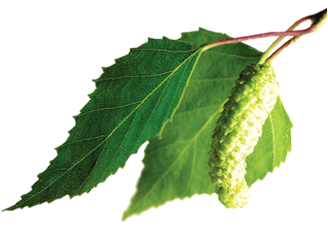
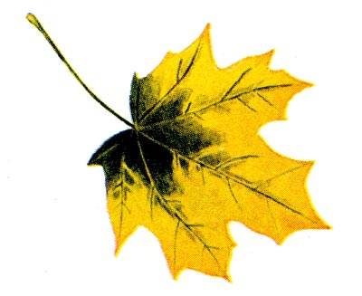
Листики кружатся,
Падают в лужицы,
Ветки гнутся и шуршат,
Тихо шепчут «Листопад!»
Листопад, листопад
Засыпает старый сад!
Листья, словно бабочки,
Кружатся, порхают,
И крыльцо, и лавочку
Листья осыпают.
Листопад, листопад
Засыпает старый сад!

Slide 9


В народе существует много примет, связанных с этим явлением природы.
Поздний листопад – на неурожайный год.
Когда лист с дуба и берёзы опал чисто, то год будет хорошим, урожайным.
Если лисья, осыпаясь, лягут изнанкою вверх – к урожаю и тёплой зиме, лицевой стороной вверх – к холодной зиме.

Slide 10
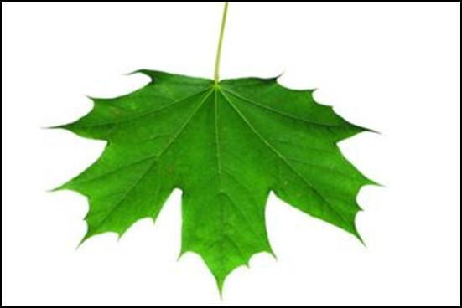
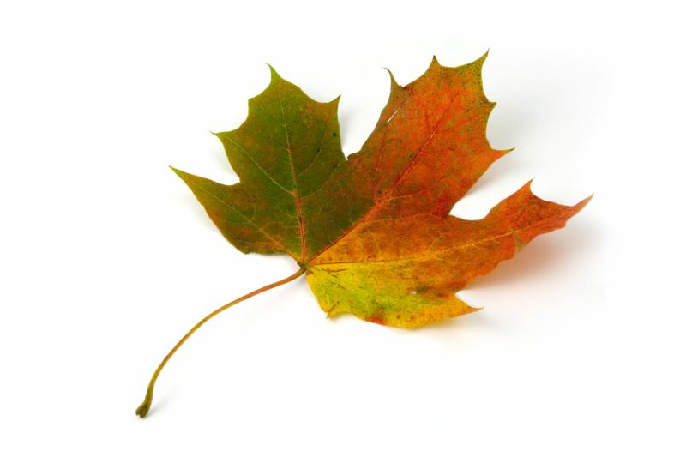
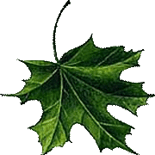
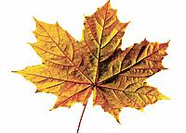

Лист КЛЁНА

Slide 11
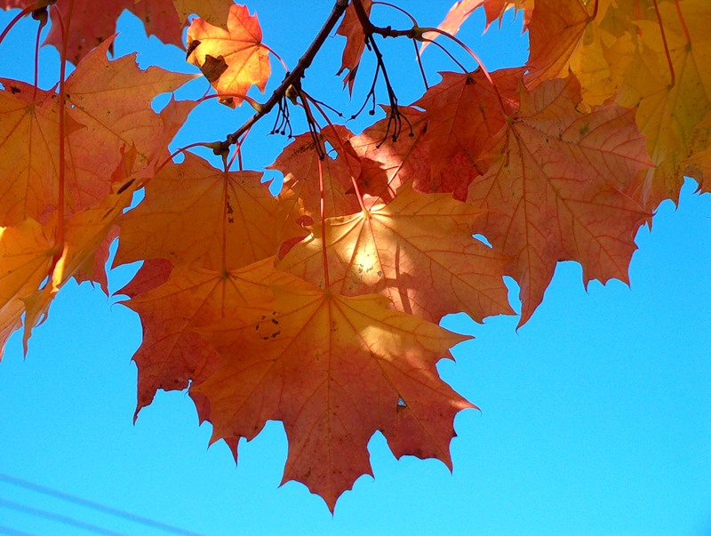

Slide 12




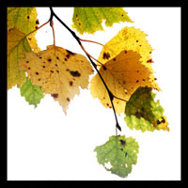
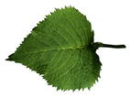
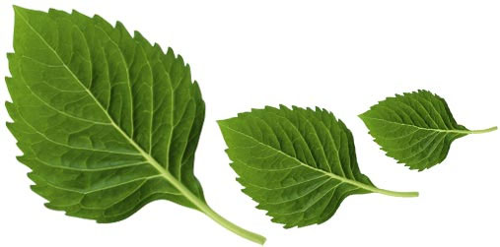
Лист БЕРЁЗЫ

Slide 13
